Slide 1

OSPUNCPBA
- Informe de gestión 2021 -
- Datos importantes 2022 -

Slide 2
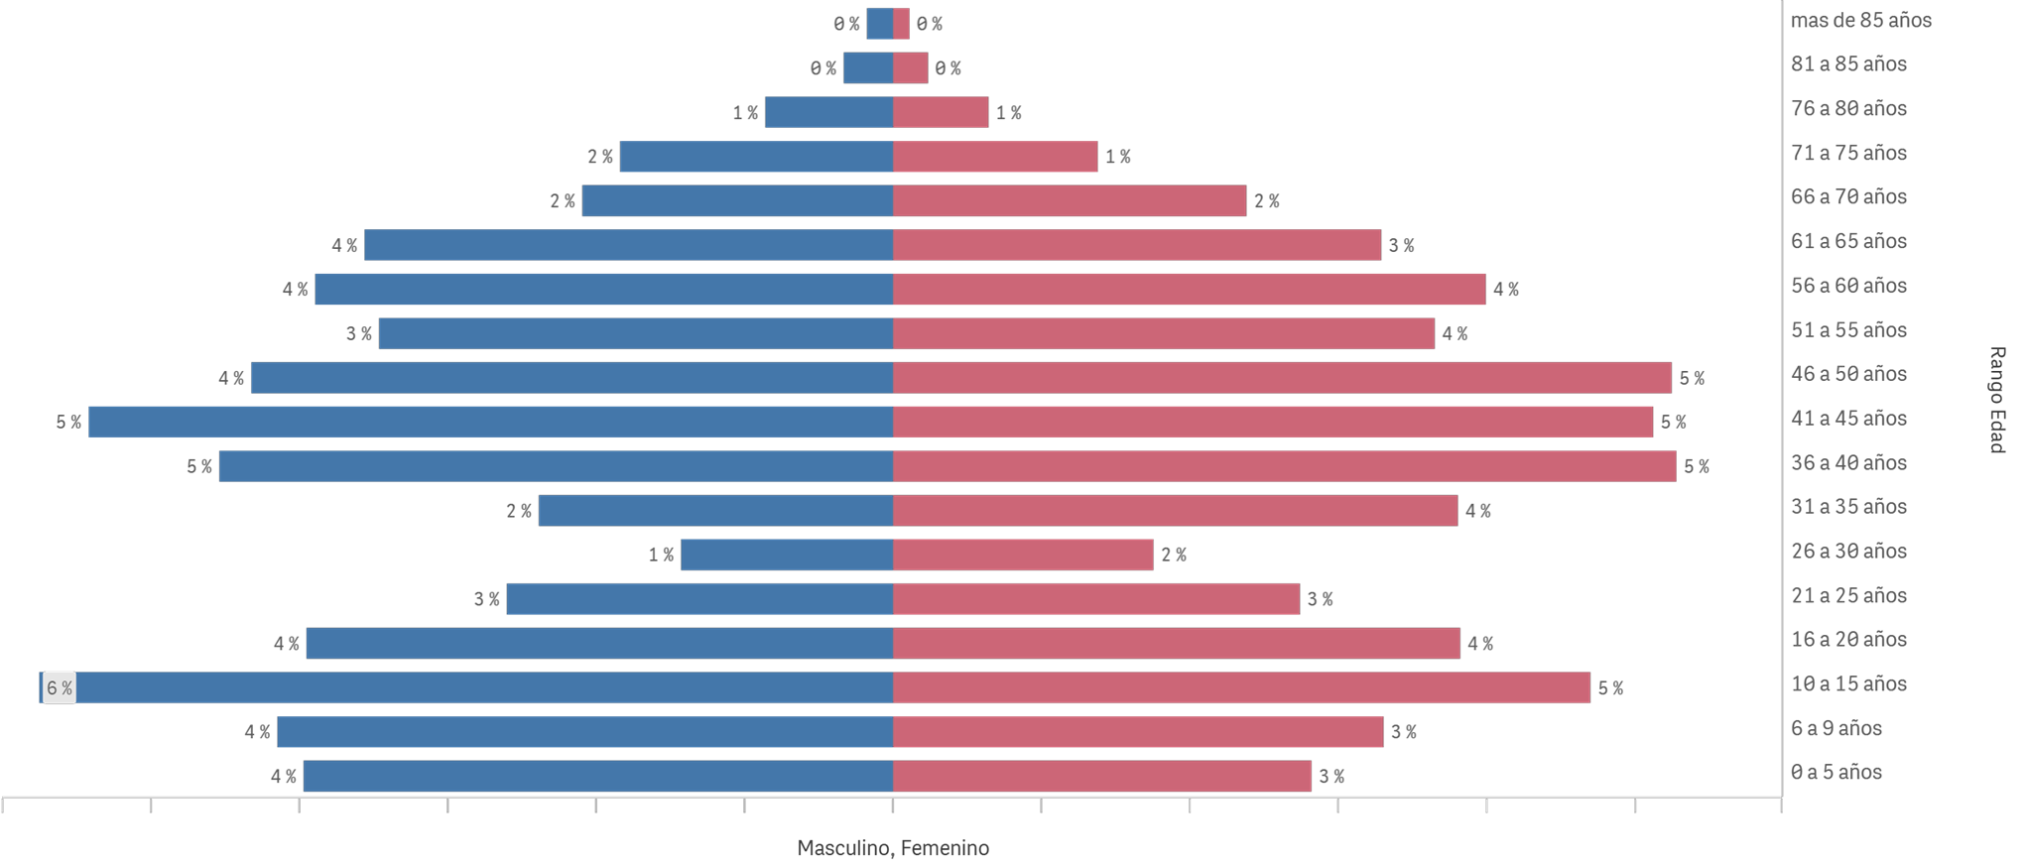
PRESTACIONES
- En promedio, la cantidad de afiliados (titulares + familiares) a OSPUNCPBA del año 2021 fue de 7,336 afiliados. El 85,4% registraron algún tipo de consumo durante el 2021.
DISTRIBUCIÓN PRESTACIONES

Slide 3
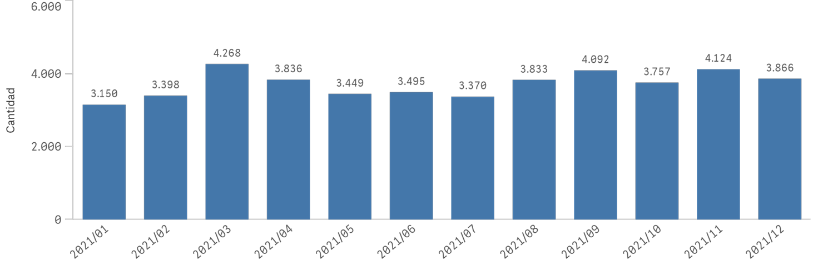
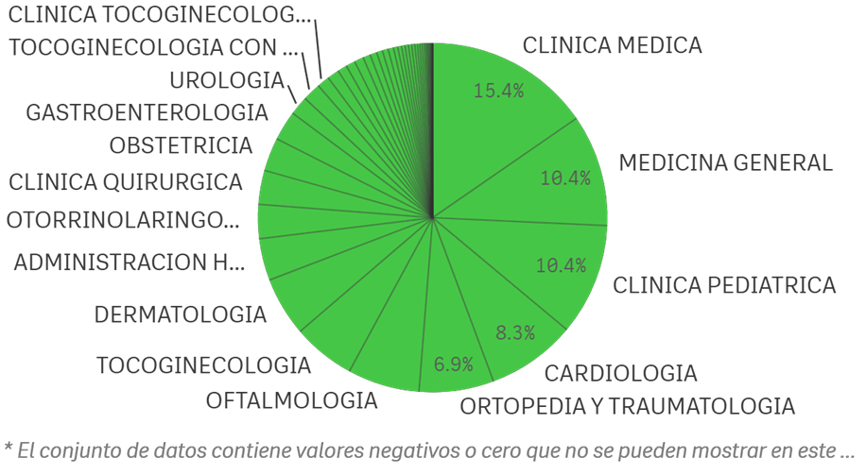
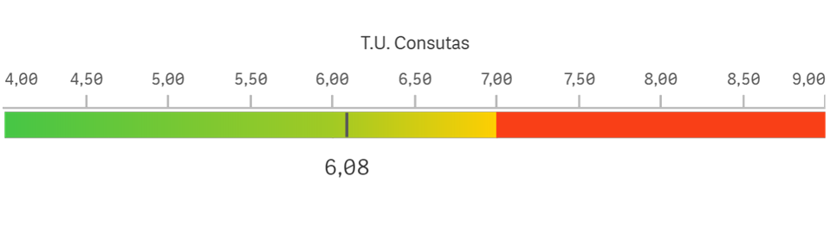
CONSULTAS
- En el año 2021 se realizaron 44,638 consultas totales, de acuerdo al siguiente detalle:
Cantidad de consultas mensuales
La tasa de uso fue de 6,08 consultas/afiliado, algo menor a la registrada en el año 2019 (6,13 consultas/afiliado).
Distribución de consultas
Tasa de uso

Slide 4
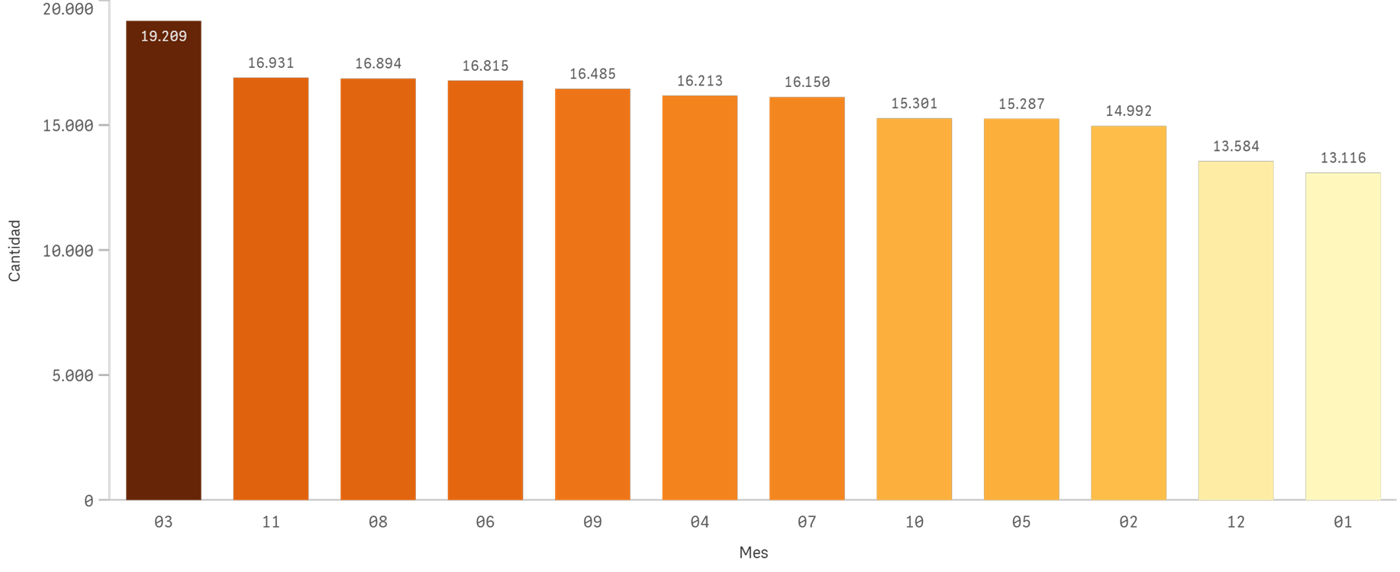
CANTIDAD DE PRESTACIONES
- Distribución mensual de las prestaciones (ordenadas de mayor a menor de acuerdo al mes).

Slide 5
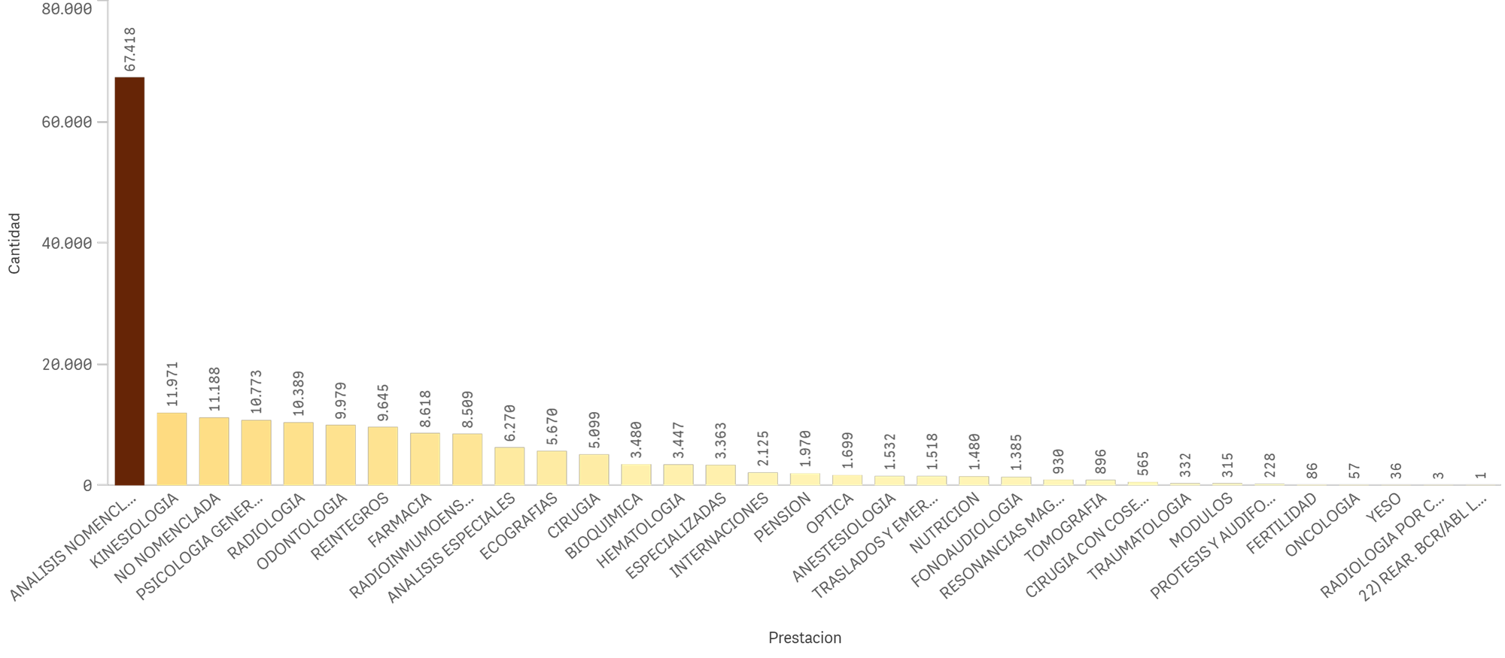
DISTRIBUCIÓN DE PRESTACIONES
- Distribución de prestaciones de acuerdo a especialidad médica.

Slide 6
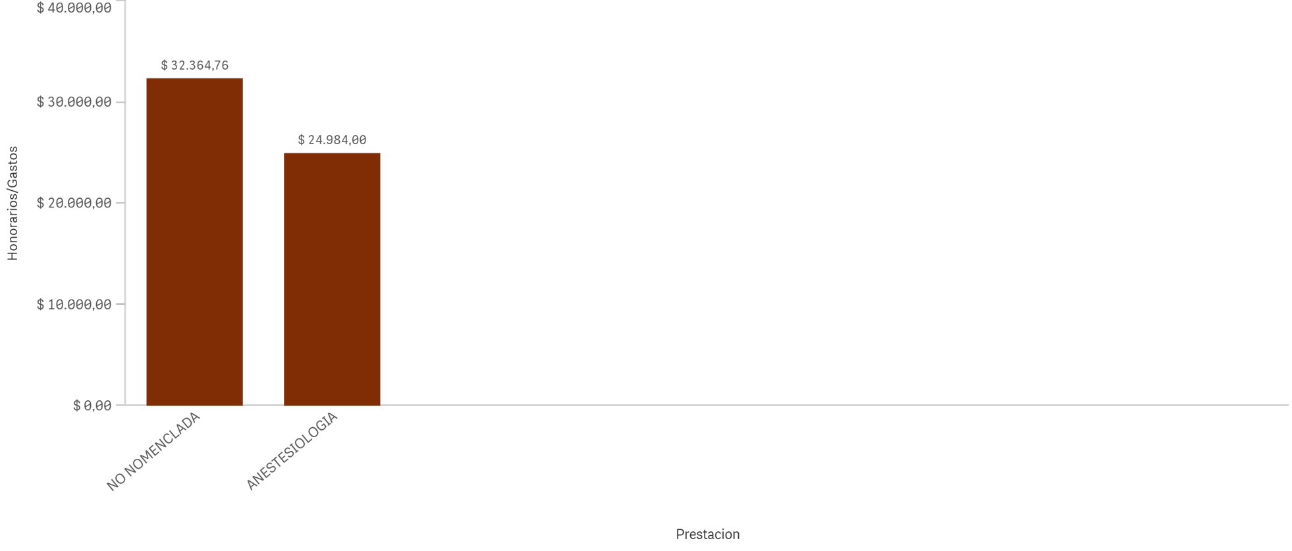
A continuación y a los fines ilustrativos, se presentan algunos ejemplos de los costos asociados a diferentes prestaciones de salud
Video-colonoscopía
$ 57.348-
GASTOS SANATORIALES, HONORARIOS MÉDICOS Y ANESTESIA

Slide 7
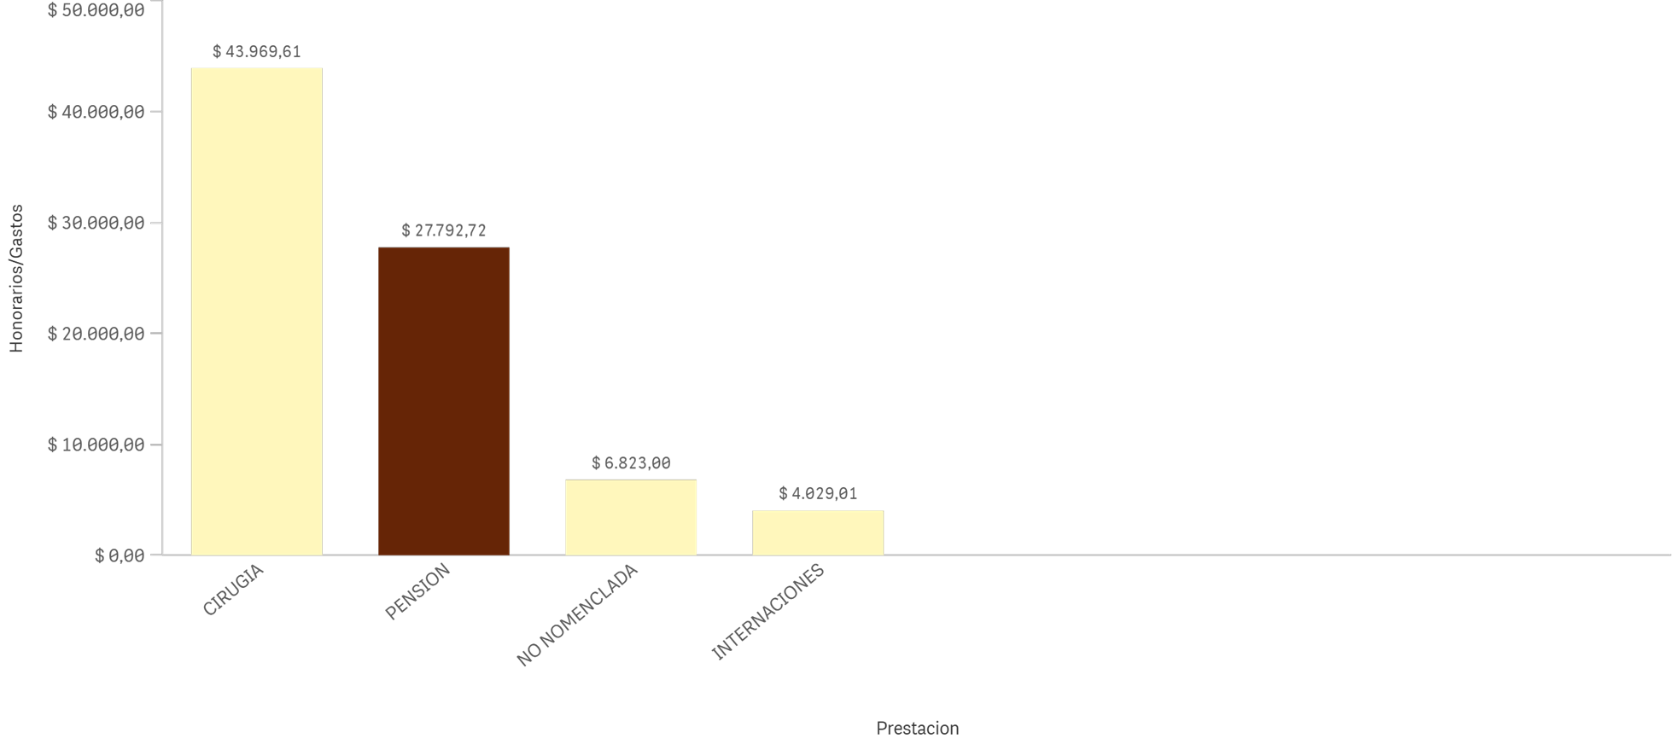
A continuación y a los fines ilustrativos, se presentan algunos ejemplos de los costos asociados a diferentes prestaciones de salud
Parto
$ 162.868-

Slide 8
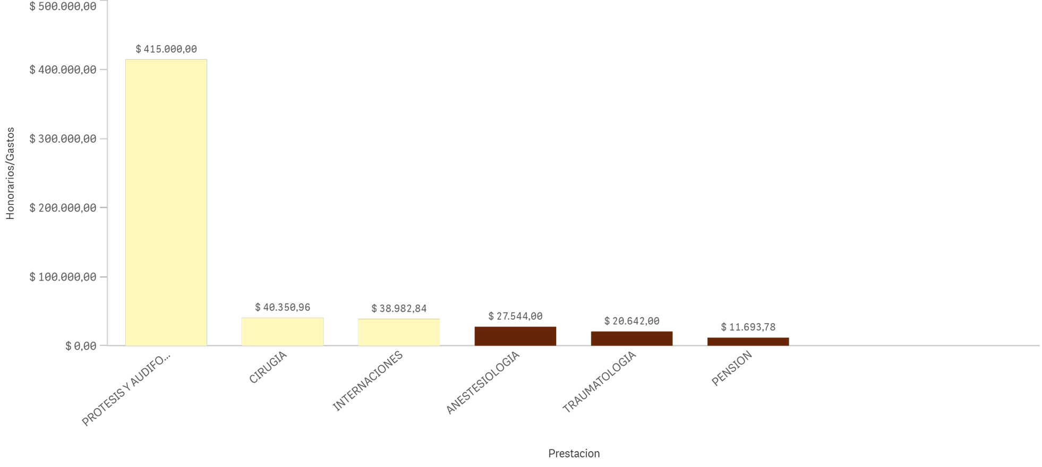
A continuación y a los fines ilustrativos, se presentan algunos ejemplos de los costos asociados a diferentes prestaciones de salud
Reemplazo total de cadera
$ 819.929-

Slide 9

A continuación y a los fines ilustrativos, se presentan algunos ejemplos de los costos asociados a diferentes prestaciones de salud
Cirugía revascularización miocárdica
(Bypass)
$ 2.623.700-

Slide 10
Medicamentos de alto precio (algunos ejemplos)
Costo tratamiento mensual
(Precio de Venta al Público)
Nilotinib: $ 1.038.000-
Nivolumab: $2.800.000-
Talazoparib: $ 1.695.000-
Olaparib: $ 1.700.000-
Gasto mensual
Enero 2022: $ 8.500.000-
Agosto 2022: $ 21.000.000-
Noviembre 2022: $ 12.866.000-

Slide 11
INGRESOS
2021
EGRESOS
INGRESO TOTAL
EGRESO TOTAL
$443.591.846-
$693.457.592-
INGRESO MENSUAL p/afiliado
EGRESO MENSUAL p/afiliado
$5.038-
$7.877-
INGRESO ANUAL p/afiliado
EGRESO ANUAL p/afiliado
$60.467-
$94.529-
Resultado económico balance 2021*: - $ 133.634.884,05-
* Ajustado por inflación de acuerdo a las normas contables vigentes.

Slide 12
Evolución ingresos/egresoS periodo 2012-2021
Balance | Resultado final del balance (en millones de pesos)
2012 | + 4,15
2013 | + 2,50
2014 | + 7,06
2015 | + 12,18
2016 | + 5,94
2017 | + 10,19
2018 | - 12,38
2019 | - 37,92
2020 | + 60,71
2021 | -133,63
Superavit: +
Déficit: -
Aplicación del ajuste por inflación en el balance

Slide 13
Aporte Adicional
Con el fin de compensar el bajo aporte total que la Obra Social recibe de aquellos docentes con cargos de baja dedicación, en el año 2022 se implementó desde el Consejo Directivo el Aporte Adicional
Gran cantidad de cargos
docentes de baja dedicación
APORTE
ADICIONAL
Bajo aporte total
a la obra social

Slide 14
Aporte Adicional: alcance
Julio 2022
Monto del aporte adicional

Slide 15
Aporte Adicional: IMPACTO ECONÓMICO
Año 2022: saldos mensuales
A partir de la aplicación del aporte adicional para los cargos docentes de menor dedicación se logró revertir la tendencia económica negativa
Mes | Saldo mensual Acumulado (en millones de $)
Enero | -10,4
Febrero | -11,2
Marzo | -18,8
Abril | -19,9
Junio | -26,6
Julio | -10,0
Agosto | -4,4
Septiembre | +0,31
Octubre | +0,12
Noviembre | +0,21
Aplicación del
aporte adicional

Slide 16

Acciones a seguir
- Concientizar
- Auditar
Objetivo final
ASEGURAR LA CALIDAD DE LAS PRESTACIONES Y LA SUSTENTABILIDAD DE LA OBRA SOCIAL

